Slide 1


Patch-Mix Transformer for Unsupervised Domain Adaptation: A Game
Perspective
Jinjing Zhu1* Haotian Bai1* Lin Wang1,2†
1 AI Thrust, HKUST(GZ) 2 Dept. of CSE, HKUST
汇报人：蒲思孚
2023 / 10 / 25

Slide 2

01
02
Introduction
Methodology
Contents.
03
04
Experiments
Conclusion and Future Work
目录
知行合一、经世致用
Central South University

Slide 3

Introduction
根据可用数据集，领域适应方法分为三类；这些类别是监督、半监督和无监督领域适应。在监督域适应中，源数据和目标数据都有标签。源数据和一些有限数量的目标数据在半监督域适应中具有标签。而在无监督域适应方法中，标记数据仅在源数据中可用，本文就是解决无监督领域适应的问题。
无监督域适应（Unsupervised Domain Adaptation，UDA）是一种机器学习任务，旨在解决源域与目标域之间的数据分布偏移问题。在无监督域适应中，源域和目标域具有不同的数据分布，但没有目标域的标签信息可供使用。因此，UDA的目标是通过借用源域的知识，将模型的泛化能力从源域扩展到目标域
领域适应领域存在三种技术，即基于差异的方法、基于对抗的方法和基于重建的方法。对于领域适应，对抗性学习方法表现出了最先进的性能。基于对抗性的域适应对抗性学习试图通过提取特征来对齐分布，这些特征对于标记的源数据来说是可区分的，而对于源域和目标域来说是不可区分的。使用基于对抗性的域适应可以在域适应中产生良好的性能。对抗域适应基于生成对抗网络；其中涉及两个神经网络在极小极大游戏中相互竞争。生成对抗网络有一个生成器和一个参与极小极大游戏的判别器。生成器被训练生成图像以欺骗鉴别器，而鉴别器则试图正确区分真实数据和虚假数据。在域适应中，假设的变化方式是神经网络试图提取特征，从而使鉴别器被愚弄，而鉴别器则试图区分数据域
知行合一、经世致用
自强不息 厚德载物
Central South University

Slide 4
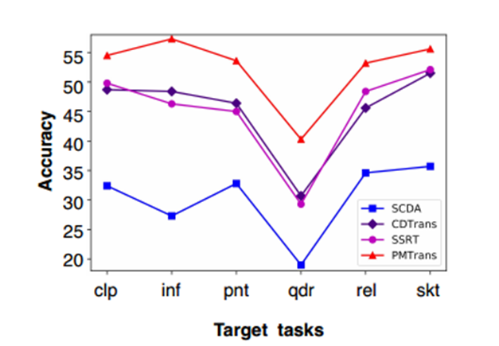
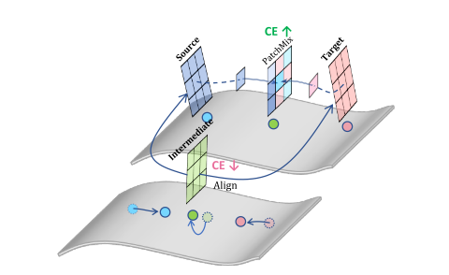
Introduction
本文从博弈论的角度来解决域间隙变大时，交叉注意力的效果会降低的问题，提出了一个被称为PMTrans的模型，该模型用一个中间域来连接源域和目标域，从而实现源域和目标域的对齐
创新点：
1.提出了Patch-Mix Transformer，通过构建中间域来有效的连接源域和目标域。
2.提出了PatchMix，通过博弈论模型构建中间域。
3.在特征和标签空间中提出了两种半监督混合损失，以减少最小-最大CE游戏中的CE。
知行合一、经世致用
自强不息 厚德载物
自强不息 厚德载物
Tsinghua University of China
Central South University

Slide 5

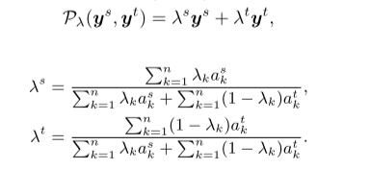
Methodology
PatchMix：
Pλ(,)是对两对随机抽取的样本(xs，ys)和(xt，yt)的线性插值操作
Xik 表示 Xi 的第 k 个patch块
λk ∈ [0, 1] ，表示patch级别采样权重的随机混合比例

Slide 6
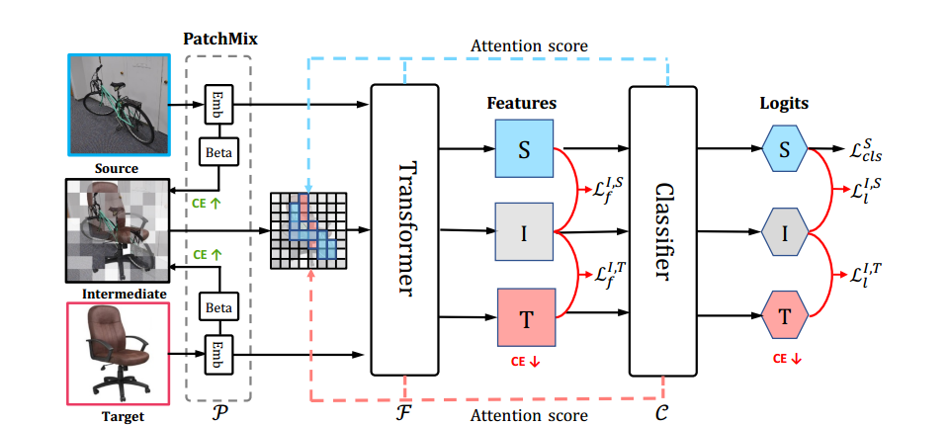
Methodology
Overview of the proposed PMTrans framework：
知行合一、经世致用
自强不息 厚德载物
Tsinghua University of China
Central South University

Slide 7
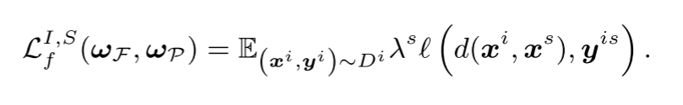
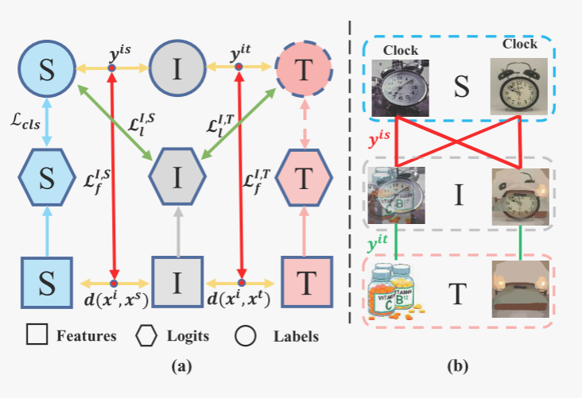
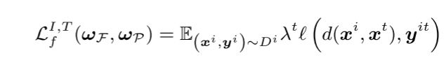
Methodology
Feature space：
中间域和源域的损失，d()指余弦相似度
中间域和目标域的损失
总的feature loss
知行合一、经世致用
自强不息 厚德载物
Tsinghua University of China
Central South University

Slide 8
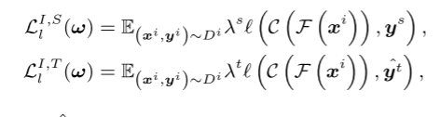
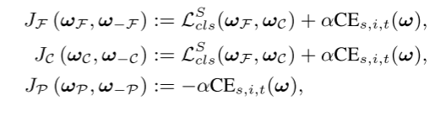



Methodology
lable space：
定义 ωF ε ΩF、ωC ε ΩC、ωP ε ΩP 分别作为F、C、P 的参数。联合域定义为 Ω = ΩF × ΩC × ΩP，其联合参数集定义为 ω = {ωF, ωC, ωP}，使用下标−m来表示除m之外的所有其他参数/​​玩家，例如，ω−C = {ωF, ωP}。每个玩家的成本函数 Jm 表示为：
中间域和源/目标域的损失
Patchmix尽力去最大化中间域和源/目标域之间总的CE来让中间域的差距尽可能的大，而feature extra和cls则尽可能减小这一差异，直到三者之间达到纳什均衡，整个模型的代价函数被重写为：
总的lable loss
中间域和源/目标域总的损失
知行合一、经世致用
自强不息 厚德载物
Tsinghua University of China
Central South University

Slide 9
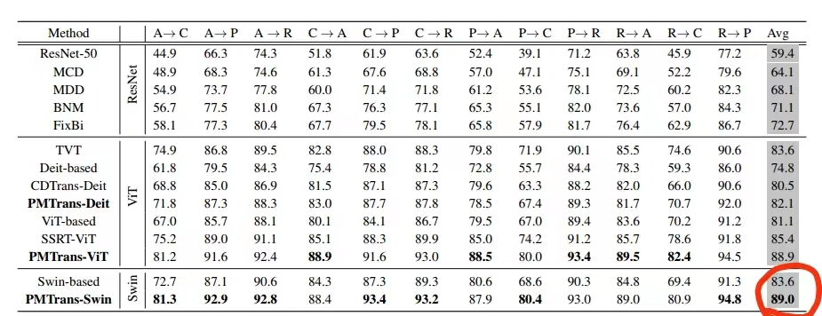
Experiments
数据集office-home：PMTrans 框架实现了显着的性能提升，并大幅超越 TVT、SSRT 和 CDTrans。重要的是，我们的 PMTrans 的准确率比 Swin 主干网提高了 5.4% 以上，准确率高达 89.0%
知行合一、经世致用
自强不息 厚德载物
自强不息 厚德载物
Tsinghua University of China
Central South University

Slide 10
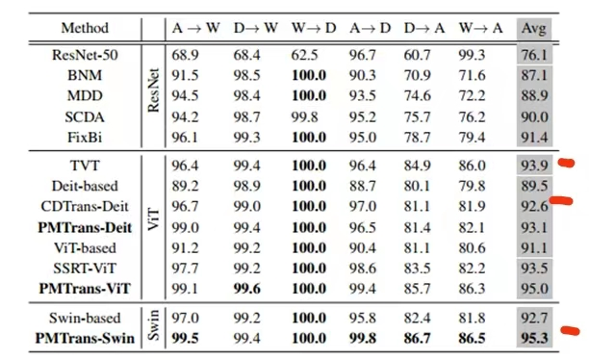
Experiments
数据集office-31：从数值上看，PMTrans 明显超越了 SoTA 方法，其准确率比 TVT 提高了 1.4%，比 CDTrans 提高了 2.7%，PMTrans 在每项任务上都实现了最佳性能，准确率达到 95.3%
知行合一、经世致用
自强不息 厚德载物
自强不息 厚德载物
Tsinghua University of China
Central South University

Slide 11
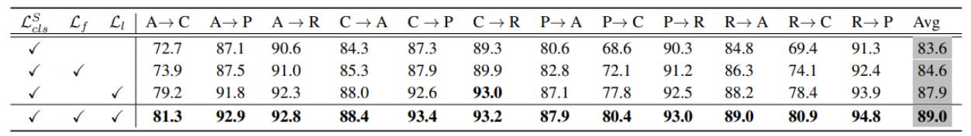
Experiments
Ablation Study
Semi-supervised mixup loss：
在特征空间和标签空间具有半监督混合损失的Swin比仅具有源训练的Swin的性能分别提高了+1.0%和+4.3%。
结果表明，半监督混合损失对减小区域差异是有效的。此外，观察到CE损失在标签空间上比在特征空间上产生更好的性能。在利用类别信息的标签空间上的CE损失比在没有类别信息的特征空间上的CE损失要好
知行合一、经世致用
自强不息 厚德载物
自强不息 厚德载物
Tsinghua University of China
Central South University

Slide 12
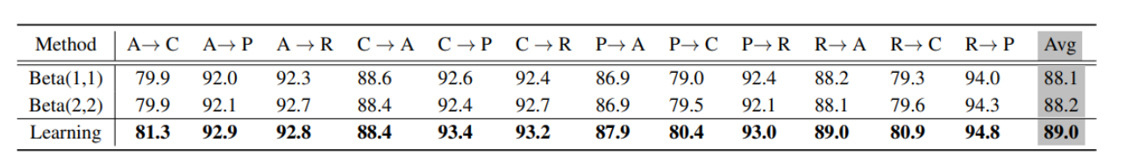
Experiments
Ablation Study
Learning hyperparameters of mixup：
比较了混合模型中学习超参数和固定参数如Beta(1,1)和Beta(2,2)。与基于Beta(1,1)和Beta(2,2)的方法相比，本文方法的精度分别提高了+0.9%和+0.8%。
结果表明，学习估计分布以建立中间结构域有助于域对齐
知行合一、经世致用
自强不息 厚德载物
自强不息 厚德载物
Tsinghua University of China
Central South University

Slide 13
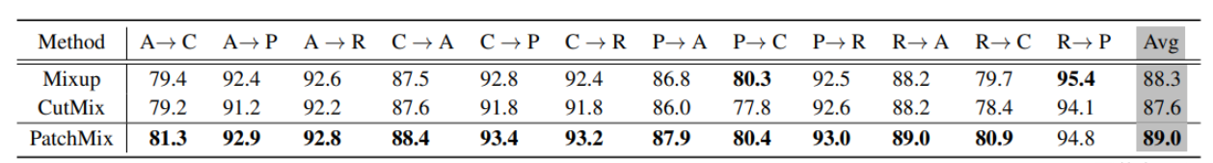
Experiments
Ablation Study
PatchMix：
在Office-Home数据集上，PMTrans比Mixup和CutMix分别提高了+0.7%和+1.4%的准确率，表明PatchMix 比 全局混合Mixup 和 局部混合CutMix 更能捕捉全局和局部混合信息
知行合一、经世致用
自强不息 厚德载物
自强不息 厚德载物
Tsinghua University of China
Central South University

Slide 14


Conclusion and Future Work
本文从博弈的角度提出了一种新的求解UDA问题的方法PMTrans。
具体地说，首先提出了一种新的基于VIT的模块PatchMix，该模块有效地构建了中间域，以学习可区分的域不变表示。并提出了两个半监督混合损失，以帮助寻找纳什均衡。此外，利用VIT的注意图来根据每个patch的重要性重新为该patch的标签加权。
PMTrans在四个基准UDA数据集上获得了SOTA结果，远远超过了SOTA方法。在不久的将来，计划用PatchMix和两个半监督混合损失来解决自监督和半监督学习问题。还将利用该方法来处理具有挑战性的下游任务，例如语义分割和对象检测

Slide 15


谢 谢 大 家
THANKS FOR ALL

